Slide 1
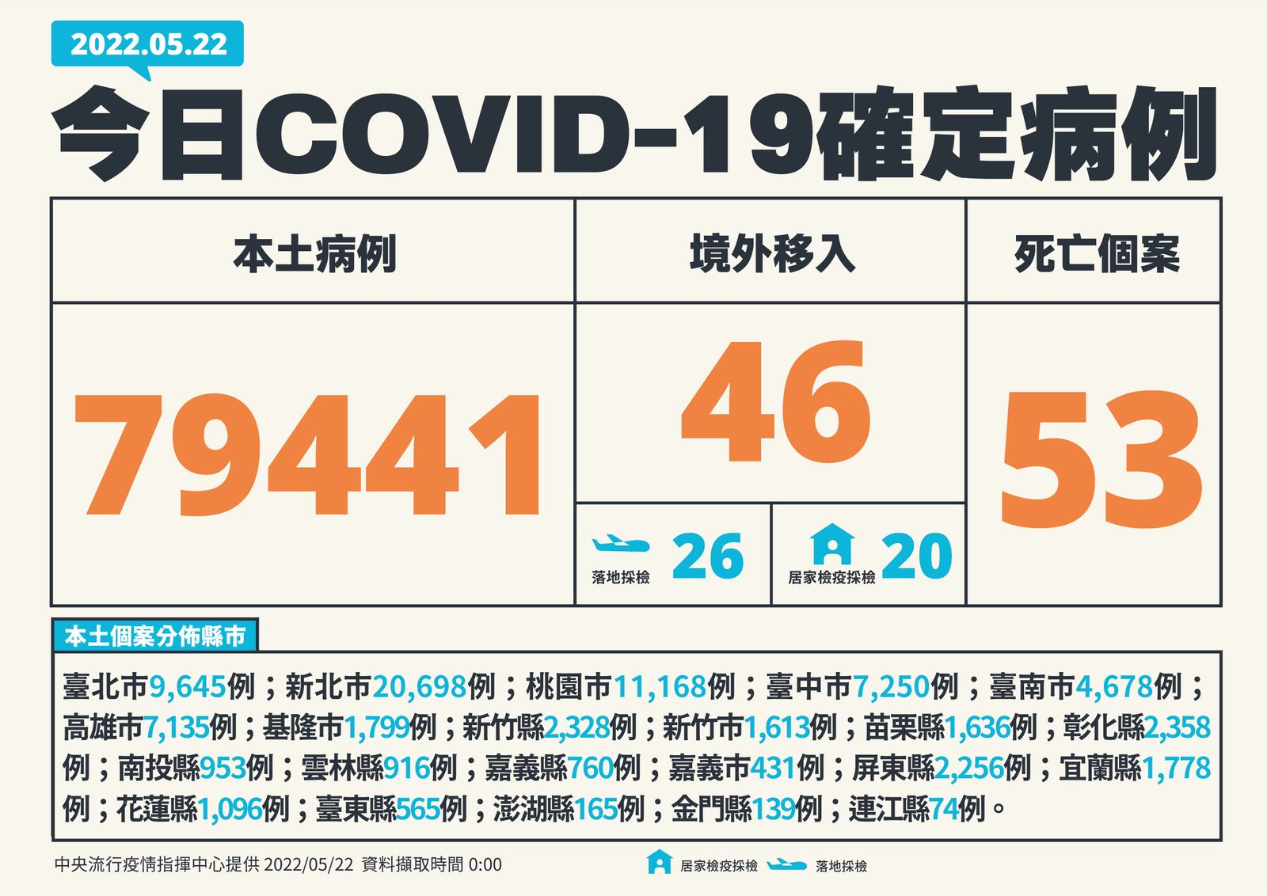
5月22日台灣疫情數據
累計確診 累計死亡 死亡率
1,320,371 1,396 0.11%

Slide 2
2022
每日新增本土確診數
5/1 ~5/31維持現行防疫措施但取消實聯制。
在外用餐，與北辦用餐都要注意個人衛生管理。

Slide 3
台灣榮成目前確診/居隔統計
 | 更新時間：2022/5/20 15:30
 | 廠別 | 員工數 | 累積確診 | 康復返崗 | 確診中 | 居隔中 (密切接觸)
 | 北辦 | 92 | 2 | 0 | 2 | 0
 | 南崁 | 59 | 0 | 0 | 0 | 0
 | 龍潭 | 120 | 7 | 4 | 3 | 0
 | 二林 | 572 | 6 (+1) | 3 | 3 | 0
 | 雲林 | 196 | 7 (+1) | 3 | 4 | 0
 | 路竹 | 110 | 0 | 0 | 0 | 0
 | 合計人數 | 1,149 | 22 (+2) | 10 | 12 | 0
 |  |  |  | 居家總人數 | 12

